Slide 1
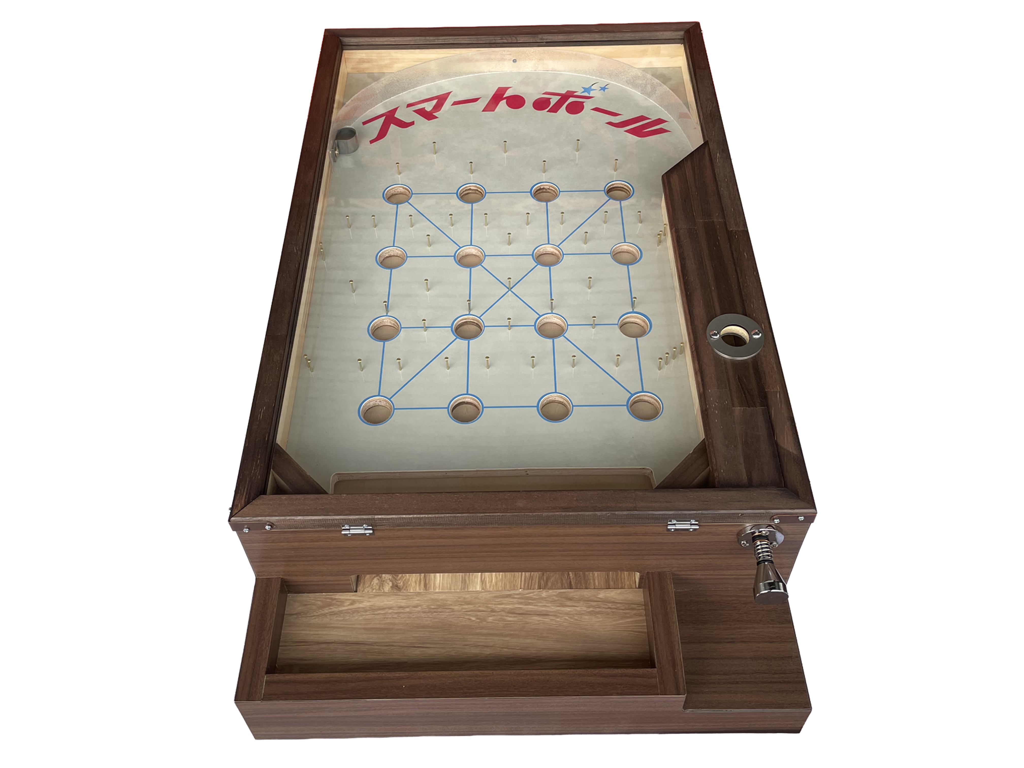
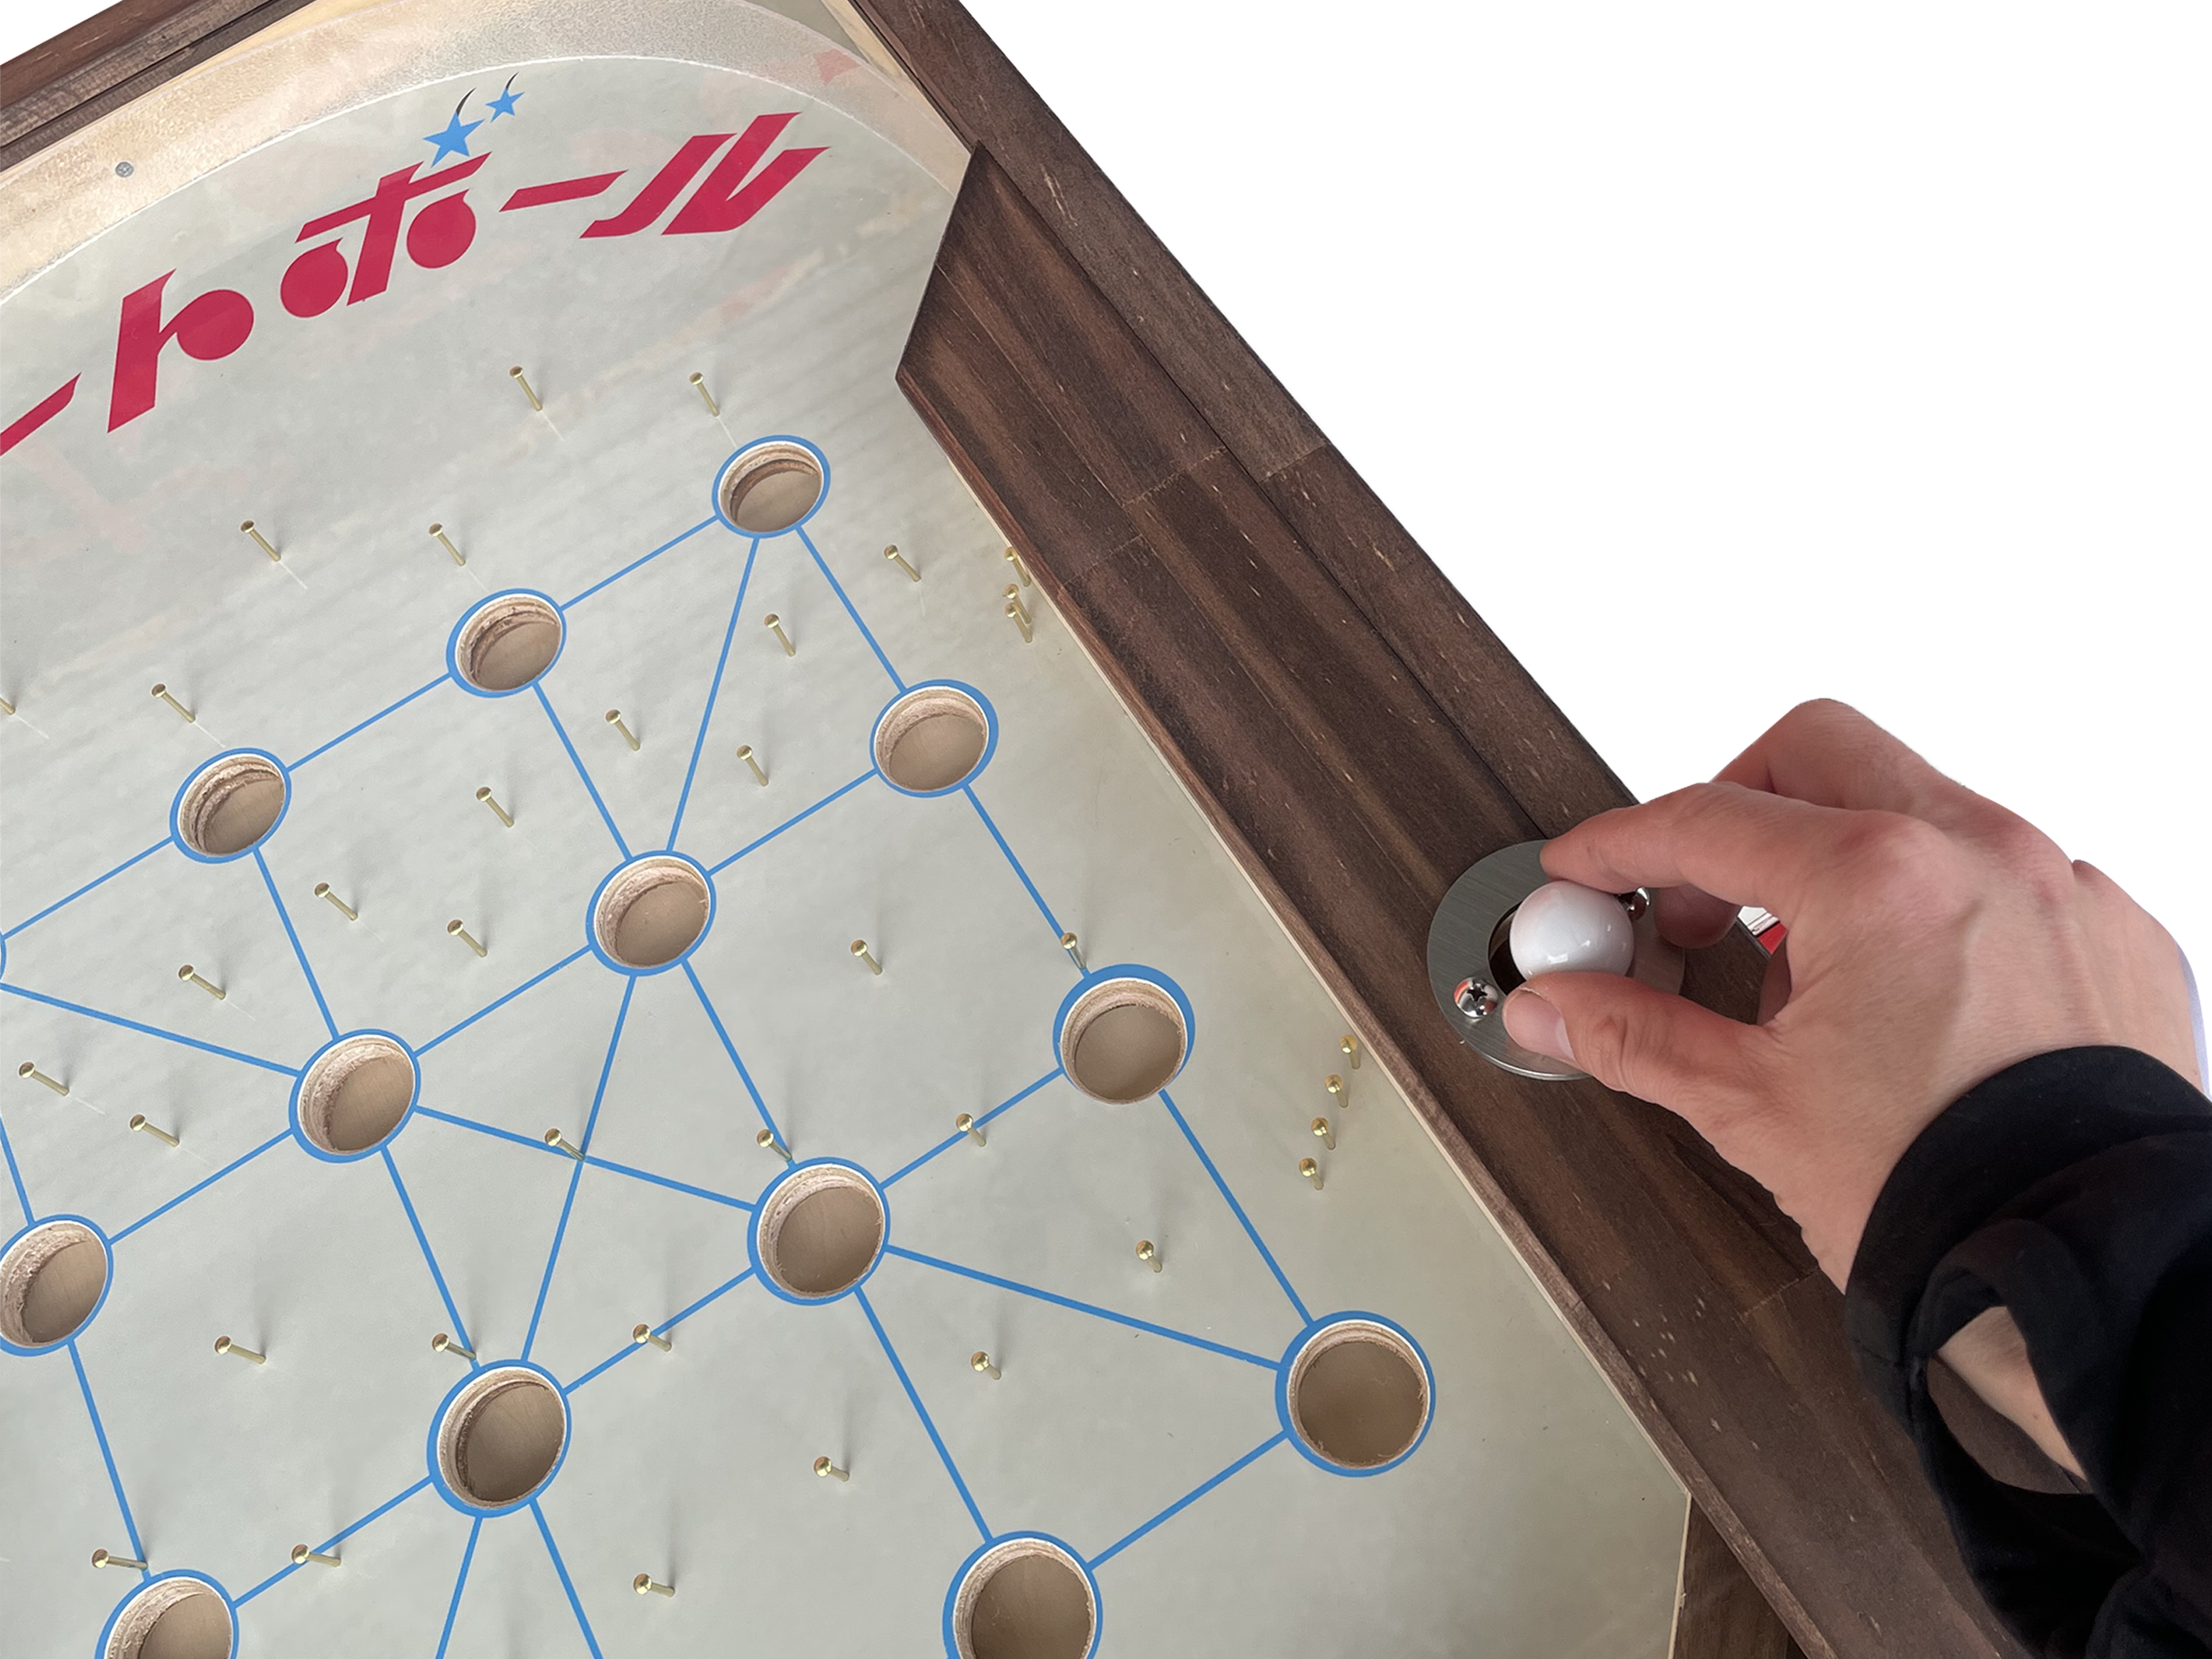
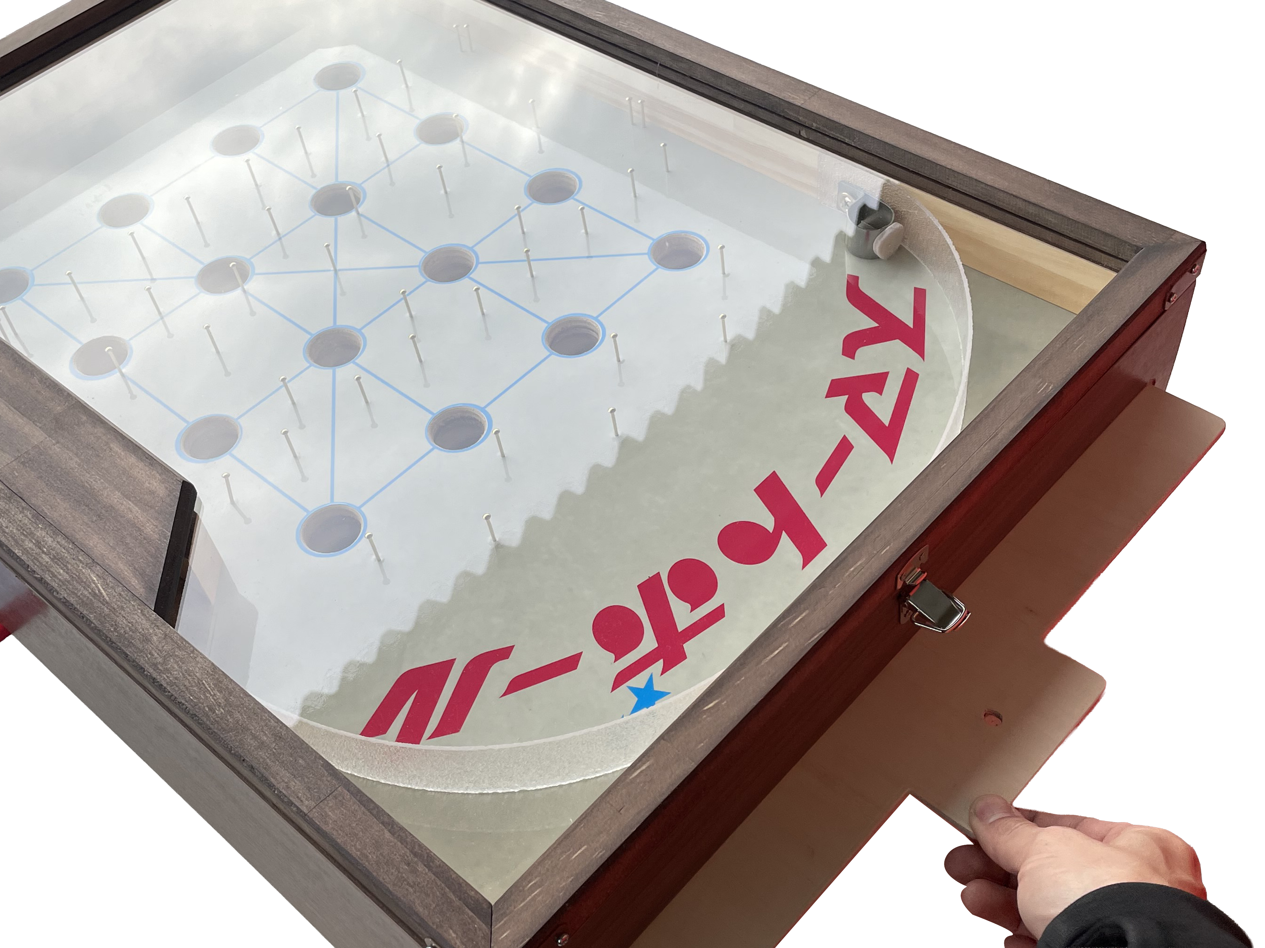
スマートボール レトロ
昔懐かしい縁日の定番！
お子様からご年配の方まで、世代を超えて夢中になれるレトロゲームの王様が登場です。木製の温もりある質感と、ボールがピンに当たる心地よい音は、会場にどこか懐かしく温かい雰囲気を演出します。
サイズ：W0.49×D0.84×H0.24ｍ
対応人員：1名
運営要員：1名

